Slide 1

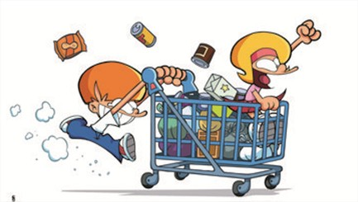
Les étapes du projet POP
Phase 1
Le cadrage
du projet
Phase 2
La mise
en place
Phase 3
La montée en puissance
€
Nous sommes ici
ouverture du
supermarché
fin de la
période de
rodage
supermarché
aux finances
équilibrées
locaux
disponibles
1.200 membres
€
BP = Business Plan

